Slide 1


Tento materiál byl vytvořen v rámci projektu Operačního programu Vzdělávání pro konkurenceschopnost.
Projekt MŠMT ČR | EU PENÍZE ŠKOLÁM
Číslo projektu | CZ.1.07/1.4.00/21.2146
Název projektu školy | Inovace ve vzdělávání na naší škole ZŠ Studánka
Šablona III/2 | Inovace a zkvalitnění výuky prostřednictvím ICT

Slide 2
s
Sada č. XIX
Identifikátor sady: VY_32_INOVACE_Sada XIX _ ČJ, DUM 11
Vzdělávací oblast: Člověk a jeho svět
Vzdělávací obor: Člověk a jeho svět
Název: Vznik českého státu
Autor: Zuzana Řípová
Stručná anotace: Výuková prezentace pro 4.a 5.ročník
Metodické zhodnocení: Seznámení s rodem Přemyslovců a jeho významem v českých dějinách
Odpilotováno: 6.4. 2012 ve 4.A
Autorem materiálu a všech jeho částí, není-li uvedeno jinak, je Zuzana Řípová

Slide 3
VZNIK ČESKÉHO STÁTU
POČÁTEK VLÁDY PŘEMYSLOVSKÝCH KNÍŽAT U NÁS

Slide 4

Počátek Přemyslovců u nás
Na začátku 10. století se projevuje jako nejsilnější na našem území kmen Čechů s vládnoucím rodem Přemyslovců.
Během 10. století začíná tedy vznikat český stát.

Slide 5
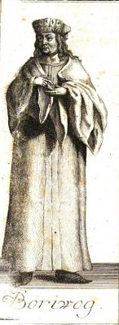
kníže Bořivoj I. – první písemně doložený český kníže

Slide 6
Bořivoj a Ludmila
Prvním známým knížetem z rodu Přemyslovců,
o kterém se dochovaly písemné zprávy, je
kníže Bořivoj (Bořivoj I.).
Bořivoj vládl na konci 9. století, tedy v době kdy ještě ve Velkomoravské říši vládl Svatopluk I.
Společně s manželkou Ludmilou se nechali na Moravě pokřtít.
A pak společně šířili křesťanství a zakládali první kostely.
Za jeho vlády bylo knížecí sídlo na Pražském hradě, kde byl také založen kostel.

Slide 7
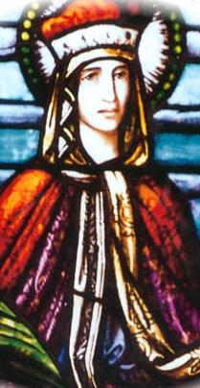
svatá Ludmila
manželka Bořivoje I. a babička svatého Václava

Slide 8
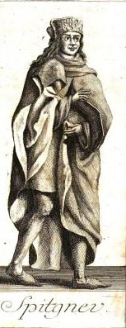
Spytihněv a Vratislav I.
Po Bořivojově smrti se stal knížetem
jeho syn Spytihněv.
Ten zemřel bezdětný, a tak
se po něm ujal vlády jeho
bratr Vratislav I.
Spytihněv

Slide 9
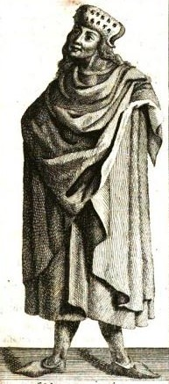
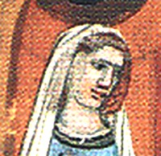
manželka Vratislava
Drahomíra
kníže Vratislav I.
Jejich syn Václav (svatý Václav) byl vychováván babičkou Ludmilou a veden ke zbožnosti a vzdělání.

Slide 10
Dějiny udatného českého národa
Bořivoj a Ludmila
http://www.ceskatelevize.cz/porady/10177109865-dejiny-udatneho-ceskeho-naroda/208552116230012-borivoj-a-ludmila/

Slide 11
Zdroje
Obrázky:
http://cs.wikipedia.org/wiki/Soubor:P%C5%99emyslovci_erb.svg
http://commons.wikimedia.org/wiki/File:Bo%C5%99ivoj.jpg?uselang=cs
http://cs.wikipedia.org/wiki/Soubor:StLudmilaWindowCedarRapidsSep2001.jpg
http://cs.wikipedia.org/wiki/Soubor:Kn%C3%AD%C5%BEe_Spytihn%C4%9Bv.jpg
http://commons.wikimedia.org/wiki/File:Kn%C3%AD%C5%BEe_Vratislav.jpg?uselang=cs
http://cs.wikipedia.org/wiki/Soubor:Drahomira_knezna.jpg

